Slide 1

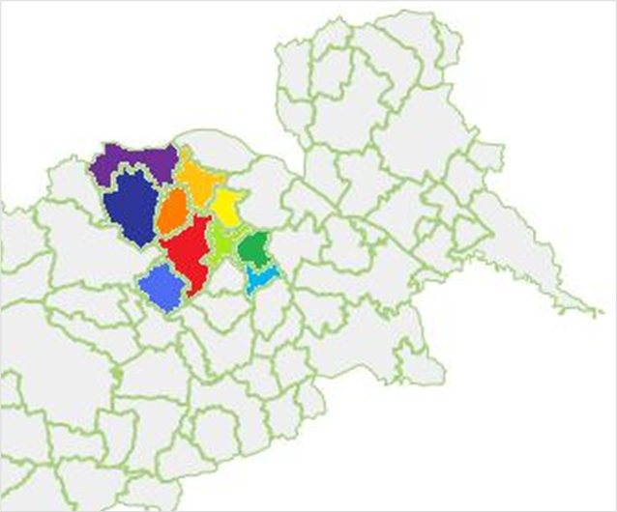


PRIPRAVA STRATEGIJE LOKALNEGA RAZVOJA LAS OVTAR SLOVENSKIH GORIC DO LETA 2027 Animacijske delavnice za vključevanje javnosti
11.–20. april 2023

Slide 2
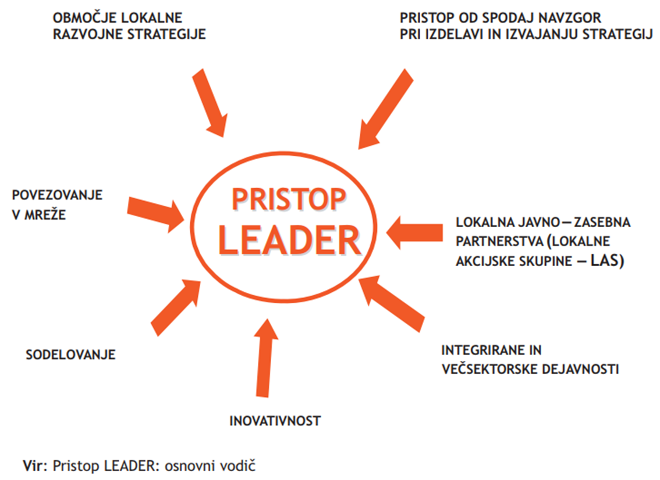

Program LEADER / CLLD – 7 načel

Slide 3
PROGRAM LEADER / CLLD – LAS OVTAR Slovenskih goric
Pregled programskih obdobij
Programsko obdobje | 2007–2013 | 2014–2020
Št. vključenih občin: | 6 | 10
Sklad: | EKSRP | EKSRP in ESRR
Št. izvedenih projektov (19.2): | 68 | 84
Vrednost sofinanciranja LEADER/CLLD v EUR: | 1.057.129,25 EUR (EKSRP) | 3.230.850,47 EUR 1.768.881,69 EUR (EKSRP) 1.461,968,78 EUR (ESRR)

Slide 4
Organizacijska shema LAS Ovtar Slovenskih goric
SKUPŠČINA
38 članov (na dan 28. 2. 2023)
14 javni, 9 gospodarski, 15 civilni sektor
UPRAVNI ODBOR
21 članov
(10 javni, 6 gospodarski, 5 civilni sektor)
Predsednik: Mitja Horvat
VODILNI PARTNER
Razvojna agencija Slovenske gorice,
d. o. o.
NADZORNI ODBOR
3 člani
(1 javni, 1 gospodarski,
1 civilni sektor)
OCENJEVALNA KOMISIJA
10 članov
(3 nadomestni člani)

Slide 5
Priprava in postopek potrjevanja SLR
Uredba in javni poziv za oblikovanje lokalnih partnerstev in pripravo SLR (Uradni list RS 161/22) – skupni javni poziv za SLR (sklad EKSRP in ESRR)
1. faza → LAS do 3. marca 2023 pošlje vlogo z dokazili o izpolnjevanju pogojev prve faze → prispelo 37 vlog
2. faza → LAS do 31. julija 2023 izdela SLR
3. faza → izbor SLR (izdaja odločb o potrditvi do 13. 12. 2023)
Vloge za izpolnitev pogojev 1. in 2. faze ter izbor SLR obravnava Medresorska delovna skupina CLLD → odločitev MKGP
Merila za izbor SLR → podrobnejša v okviru novele uredbe

Slide 6
CILJI EU 2021 - 2027
Analiza stanja
SWOT
POTREBE SLR
SN SKP 2023-2027
Program EKP 2021-2027
Specifični cilj SC8
= CILJ SLR
Specifični cilj 9.2
= CILJ SLR
Vpletenost kazalnikov v strukturo SLR
Kazalniki EKSRP
Kazalniki rezultata
Kazalniki ESRR
UKREPI SLR
Kazalniki učinka
projekti

Slide 7
KAZALNIKI EKSRP
Ukrep (vpišite) | Kazalnik (izberite iz spodnjega seznama) | Sklad | Dosežena vrednost 31. 12. 2025 za EKSRP | Ciljna vrednost dan 31. 12. 2029
Ukrep 1 | R.27 Okoljska ali podnebna uspešnost zaradi naložb na podeželju | EKSRP | Št. operacij | Št. operacij
Ukrep 2 | R.42 Spodbujanje socialne vključenosti | EKSRP | Št. oseb | Št. oseb
Ukrep 3 | R.39 Razvoj podeželskega gospodarstva | EKSRP | Št. poslovnih subjektov | Št. poslovnih subjektov
Ukrep 4 | R.41 Povezovanje evropskega podeželja | EKSRP | Št. preb.--> MKGP preračuna v odstotek | Št. preb.--> MKGP preračuna v odstotek
Ukrep 5 | R.10 Boljša organizacija dobavne verige R.3 Digitalizacija kmetijstva: delež kmetij, ki iz SKP prejemajo podporo za digitalne kmetijske tehnologij | EKSRP | Št. kmetij → MKGP preračuna v odstotek Št. kmetij→ MKGP preračuna v odstotek | Št. kmetij → MKGP preračuna v odstotek Št. kmetij→ MKGP preračuna v odstotek
Ukrep 1, 3, 5 | R.37 Rast in delovna mesta na podeželju | EKSRP | Št. DM | Št. DM
Ukrep 2, 3 | R.1: Izboljšanje uspešnosti s pomočjo znanja in inovacij | EKSRP | Št. oseb | Št. oseb
Ukrep 4 | R.40 Pametni prehod podeželskega gospodarstva: število strategij pametnih vasi, ki prejemajo podporo | EKSRP | Št. strategij = SLR | Št. strategij = SLR

Slide 8
KAZALNIKI ESRR
Ukrep (vpišite) | Kazalnik (izberite iz spodnjega seznama) | Sklad | Dosežena vrednost 31. 12. 2025 za ESRR | Ciljna vrednost dan 31. 12. 2029
 | Število podprtih oziroma vzpostavljenih zaposlitev/mrež/dogodkov/produktov, ki so namenjeni spodbujanju lokalnega podjetništva (razen nosilcev dejavnosti na kmetiji) | ESRR
 | Število podprtih lokalnih turističnih prireditev/produktov/storitev/programov/modelov/publikacij | ESRR
 | Število podprtih dejavnosti/dogodkov/produktov/objektov, ki so namenjeni varovanju naravne in kulturne dediščine | ESRR
 | Površina prenovljenih/obnovljenih javnih površin za skupno uporabo | ESRR
 | Število izobraževanj/usposabljanj/programov/produktov, ki so namenjeni varovanju okolja in zdravja ter ozaveščanju lokalnega prebivalstva za izboljševanje stanja okolja in zdravja | ESRR
 | Število inovativnih partnerstev/programov/mrež za spodbujanje in oblikovanje zdravega in aktivnega življenjskega sloga | ESRR
 | Število izvedenih programov/delavnic/prireditev/dogodkov/usposabljanj/izobraževanj, namenjenih za socialno vključenost starejših, mladih in drugih ranljivih skupin | ESRR
 | Število inovativnih partnerstev/programov za oblikovanje mreže storitev za spodbujanje ukrepov aktivnega staranja in vključevanja drugih ranljivih skupin | ESRR

Slide 9
SLR LAS Ovtar Slovenskih goric – obvezna poglavja
Obvezna poglavja strategije lokalnega razvoja (Uredba CPR)
osebna izkaznica LAS;
povzetek SLR;
opredelitev območja in prebivalstva, zajetega v SLR;
analiza razvojnih potreb in potenciala območja LAS, vključno z analizo SWOT;
opis SLR, njenih ciljev in ukrepov, vključno z določitvijo mejnikov in ciljnih vrednosti kazalnikov;
opis postopka vključitve skupnosti v pripravo SLR;
opis sistema upravljanja LAS, vključno z upravljanjem, spremljanjem in vrednotenjem, ki dokazujejo zmogljivost LAS za izvajanje SLR;
Priloge: osnovni podatki LAS, finančni načrt, indikativna lista projekta sodelovanja LAS za sklad ESRR.
Navodila za pripravo SLR → v pripravi dodatek k navodilom za sklad EKSRP

Slide 10
SLR LAS Ovtar Slovenskih goric – omejitve
Operacija, ki je upravičena v okviru drugih intervencij SN, se lahko podpira preko intervencije LEADER, če je takšna potreba prepoznana v SLR in izkazuje dodano vrednost za razvoj lokalnega območja, kot so dvig socialnega kapitala, upravljanja ali prispeva k rezultatu operacije (npr. skupni interes, skupina upravičencev, dostop javnosti do rezultatov operacije, inovativne značilnosti operacije na lokalni ravni, integrirane operacije):
→ možna prekrivanja s SN SKP:
- IRP12 – Regijski pristop, IRP10 – kolektivne oblike sodelovanja (SP, OP),
- naložbene intervencije, IRP25 …
→ možna prekrivanja s kohezijskim skladom, osnovnimi nalogami občin:
V okviru intervencije LEADER naložbe v „veliko“ infrastrukturo ne bodo upravičene
(javne ceste, komunala, vodovod …).
Podpirajo se lahko manjše investicije na podeželju, in sicer kot del operacije, s poudarkom na širšem pomenu za območje LAS ter dodani vrednosti za operacijo
(skupna višina projekta do 200.000 EUR).

Slide 11

SLR LAS Ovtar Slovenskih goric
Povezava vsebine projektov z EU in nacionalnimi strategijami pomoč pri pripravi cilja projektov in meril za izbor SLR
Listina EU o temeljnih človekovih pravicah
Dolgoročna vizija za podeželska območja do 2040
Evropski zeleni dogovor, Strategija »od vil do vilic« …
Resolucija Naša hrana, podeželje in naravni viri po letu 2021 – strateški okvir
Strategija za manj izgub hrane in odpadne hrane v verigi preskrbe s hrano → odpadna hrana, zavržki hrane
Celovitemu nacionalnemu energetskemu in podnebnemu načrtu (NEPN) → OVE, zmanjšanje emisij, varčna raba energije, …
Akcijski načrt za razvoj ekološkega kmetijstva do leta 2027 (ANEK) → ekološko kmetovanje
Resolucija o nacionalnem programu za enake možnosti žensk in moških / v pripravi R. za mlade → enakost žensk, mladi (do 29 let), socialne vsebine.
ORP Slovenske gorice 2021-2027, RRP Podravja 2021-2027.
EU
SI

Slide 12
SWOT analiza – postopek priprave SLR
Turizem
Gospodarstvo na podeželju
Kmetijstvo
Dediščina (kulturna dediščina in naravne vrednote)
Podnebne spremembe
Socialna vključenost in kakovost življenja
…

Slide 13
SLR LAS Ovtar Slovenskih goric – postopek priprave SLR
Delavnice (v vsaki izmed 10 občin)
Projektne ideje (obrazec), nabor idej do 5. 5. 2023!
Analitični del
Sinteza idej + predlog intervencijske logike
Verifikacija SLR na organih LAS Ovtar Slovenskih goric
Oddaja SLR (julij 2023).

Slide 14




LAS Ovtar Slovenskih goric
Trg osvoboditve 9 2230 Lenart v Slovenskih goricah
www.rasg.si
info@lasovtar.si
059 128 774
051 660 865

